Slide 1
Elastografie
Erik Staffa
Biofyzikální ústav
Přednáška převzata a doplněna z materiálů projektu FRVŠ 911/2013

Slide 2
Elastografie
Je neinvazivní metoda založená na diagnostickém ultrazvuku nebo magnetické rezonanci zobrazující elastické vlastnosti biologických tkáni.
Metoda je obdobou palpačního vyšetření.
Vychází ze skutečnosti, že různé biologické tkáně mají různou elasticitu, a že změny elastických vlastností souvisejí s patologií a abnormalitami tkání.
Podstatou metody je zkoumání odezvy tkání na silové působení.

Slide 3
Mnoho patologických tkání (např. nádorových) vykazuje při UZ nebo MRI vyšetření slabý kontrast nebo je nelze zobrazit vůbec.
Metody založené na mapování elastických vlastností jsou tedy velmi vhodné pro zobrazení struktury a patologie takových tkání.
Měření elasticity přináší novou informaci o tkáních, kterou lze využít pro lékařskou diagnostiku.
Elastografie se využívá zpravidla jako doplňková metoda pro zvýšení specificity diagnózy.

Slide 4
Klinické aplikace
Játra (fibróza, cirhóza)
Rakovina prsu
Rakovina prostaty
Mozek
Srdeční dysfunkce
Šlachy
Neurodegenerativní onemocnění
Selhání ledvin
Lymfatické uzliny
Štítná žláza
Mléčná žláza
Měkké tkáně
Pankreas
Kůže
Cévy
Gynekologie
Intravaskulární elastografie

Slide 5
Mechanické vlastnosti tkání
Mechanické vlastnosti tkání závisí především na molekulových vazbách jednotlivých prvků tkání a na jejich mikroskopickém i makroskopickém uspořádání.
Pevnost (tuhost): Strukturní soudržnost a odolnost látky vůči působení vnější síly.
Pružnost (elasticita): Schopnost látky vrátit se po odeznění deformující síly zpět do původního tvaru.
Tvárnost (plasticita): Schopnost látky trvale změnit svůj tvar vlivem působení deformující síly.
Viskozita: Odpor tekutiny ke smykové deformaci. Popisuje vnitřní tření a míru tekutosti kapalin a plynů.

Slide 6
Vlastnosti biologických tkání
Biologické tkáně jsou složité látky, které vykazují:
Viskózně-elastické vlastnosti
Anizotropní charakter
Nelinearita
Nehomogenita
Paměťový efekt, adaptibilita
Vliv stárnutí a kondice organismu
Popis mechanických a hlavně elastických vlastností tkání je tedy velmi složitý a pro modelování a výpočty vyžaduje značné aproximace a zjednodušení.

Slide 7

Hookeův zákon
Elastické vlastnosti tkání lze nejjednodušeji popsat Hookeovým zákonem.
Vyjadřuje lineární vztah mezi deformací tělesa (ε) a vnějším napětím (σ) – silou, která tuto deformaci způsobuje. Youngův modul pružnosti
Konstantou úměrnosti je tzv. modul pružnosti.

Slide 8

Mechanické napětí
Mechanické napětí (σ) vzniká v tělese jako důsledek působení vnější síly a lze jej chápat jako tlak síly (F) působící na jednotku plochy tělesa (S):
Podle směru působící síly rozlišujeme:
Normálové napětí
Tečné (smykové) napětí

Slide 9
deformace
Deformaci tělesa popisujeme jako změnu rozměrů, objemu a tvaru tělesa působením vnější síly.
Podle směru síly rozlišujeme několik deformací a každé přiřazujeme vlastní modul pružnosti:
Deformace tahem/tlakem:
Youngův modul pružnosti v tahu/tlaku (E)
Smyková deformace:
Modul pružnosti ve smyku (G)
Objemová deformace:
Modul objemové pružnosti (K)

Slide 10
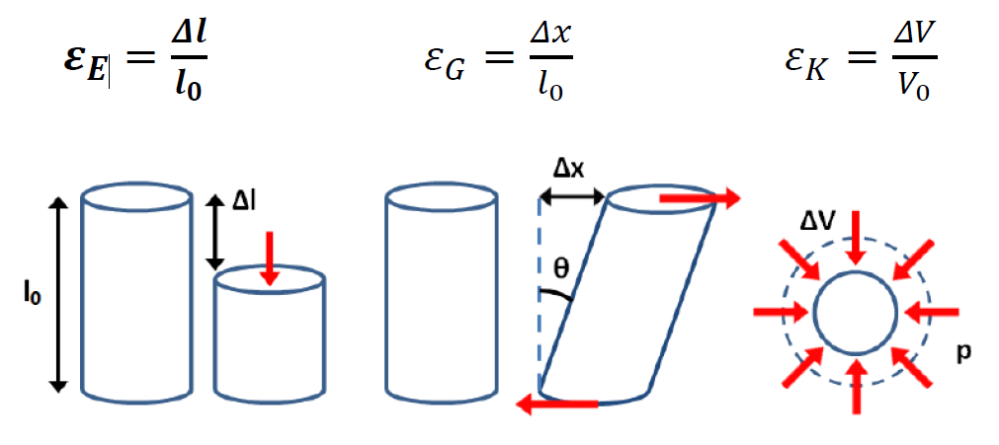
deformace

Slide 11
Elasticita tkání
Šlachy jsou tvořeny paralelními svazky kolagenních vláken s malým zastoupením vláken elastických. Zprostředkovávají přenos mechanické síly ze svalu na kost. Mez pevnosti je u různých šlach odlišná, většinou se alespoň hrubě shoduje s mezí pevnosti kolagenních vláken (kolem 50 MPa). Průtažnost šlachy je 10–12 % s věkem, ale jejich pružnost klesá.
Vazy jsou svojí strukturou velmi podobné šlachám, mají tedy i podobné biomechanické vlastnosti. Vazy mají v pohybovém aparátu především zpevňovací funkci
Chrupavka tvořena podle stejného plánu jako vazivo, její biomechanické vlastnosti jsou tedy dány především složením mezibuněčné hmoty. Dle jejího složení se rozlišují 3 druhy chrupavky: hyalinní (4,5 Mpa), vazivová (3 Mpa), elastická (<3 Mpa).
Elasticita tkáně epitelové závisí na vlastnostech tkáně pojivové uložené pod ní. Ty jsou navzájem odděleny basální membránou složenou z vláken kolagenních, elastických a retikulárních.
Přímo ve svalovém vláknu je elasticita zajištěna proteinem titinem, největším proteinem v lidském těle. Titin se v sarkomeře váže na myosin a Z-linii a funguje jako pružina, pomáhající kontrakci. Působí proti nadměrnému natažení sarkomery (svalu) a podílí se i na udržování trvalého tonusu svalu (0,1-0,3 MPa). Na elasticitě svalů se podílí i jejich fascie složené z hustého uspořádaného kolagenního vaziva.
S věkem se všeobecně mez pevnosti snižuje

Slide 12
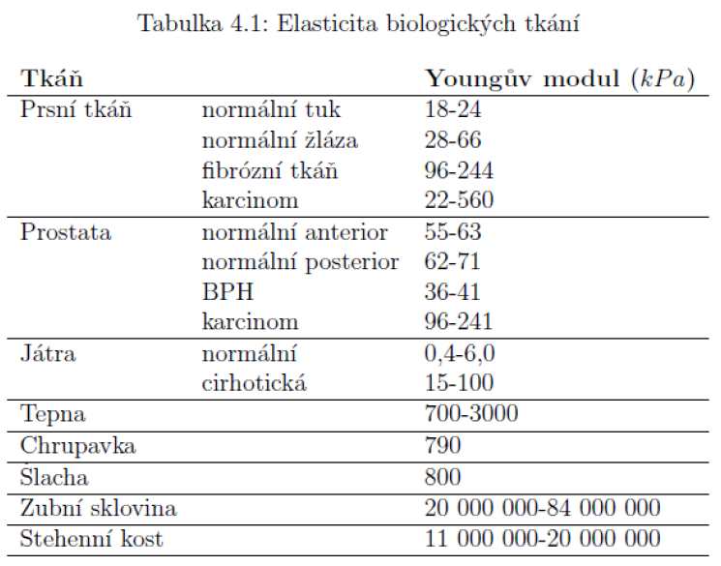
Elasticita tkání

Slide 13
Elasticita tkání
Zvýšená elasticita může být známkou patologických tkání. Snížená elasticita může značit místa s tekutým obsahem (např. cysty).
Rozdíly v tuhosti mohou odlišovat také benigní a maligní charakter ložisek.
Maligní nádory: asi 30 až 270 kPa
Benigní ložiska: asi 1 až 70 kPa

Slide 14
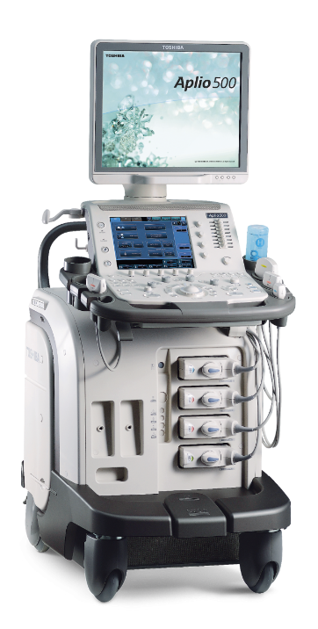
Ultrazvuková elastografie
Výstupem ultrazvukové elastografie je ultrazvukový B-obraz překrytý barevnou mapou. Každému bodu tkáně je přiřazena určitá barva, která kóduje jeho elastické vlastnosti.
Měkké tkáně bývají obvykle kódovány teplými odstíny (červená, žlutá), tuhé tkáně pak studenými barvami (modrá, fialová).
Statická (kompresní) elastografie
Dynamická (shear waves) elastografie
http://www.healthcare-in-europe.com/media/article/13010/image-1415716701_hires.png

Slide 15
Mechanickké zobrazení
Model pro vyšetření prsu pomocí BMI.
Režim 1 zobrazuje celkové vyšetření prsu s cílem detekovat podezřelá místa pomocí lineárních kluzných pohybů.
Režim 2 ukazuje lokální skenování podezřelých míst pomocí tlakových pohybů sondy svisle nahoru/dolů (vlevo) a krouživých pohybů (vpravo).

Slide 16
Mechanické zobrazení 3d
Rekonstrukce trojrozměrného obrazu (C) z řady 2-D obrazů (B) zaznamenaných při kruhovém pohybu BMI sondy nad vloženými strukturami v tkáňovém fantomu (A)

Slide 17
Ultrazvuková elastografie

Slide 18
Statická (kompresní) elastografie
Elasticita se určuje na základě rozdílu UZ signálu před a po kompresi tkáně.
Stlačení tkáně: přímo měřící UZ sondou, externí zařízení, akustický tlak fokusovaného UZ paprsku nebo fyziologické pohyby v organismu.
Deformace se pro každý bod tkáně určuje korelačními algoritmy z dvojic obrazů před a po kompresi.

Slide 19
Statická (kompresní) elastografie
Nejčastěji se posun tkáně vyhodnocuje jako časový rozdíl UZ signálů (paprsky A-módu) odražených v různých hloubkách tkáně před a po stlačení.

Slide 20
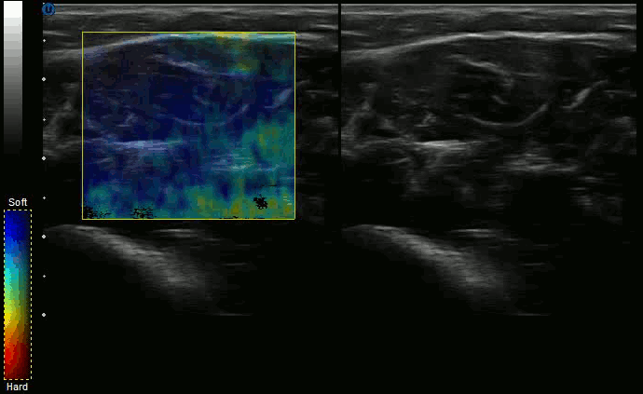
Manuální komprese
https://upload.wikimedia.org/wikipedia/commons/b/b5/Manual_compression_elastography_00004.gif

Slide 21
Statická (kompresní) elastografie
Metoda tkáňového Dopplera:
Prostřednictvím dopplerovského měření je při deformaci počítána rychlost pohybu tkáně.
Z časové sekvence obrazů rychlosti pohybu tkáně se následně vyhodnocuje gradient rychlosti.
Na základě gradientu rychlosti je nakonec odhadována elasticita zobrazovaných tkání.
Pro dosažení rychlostí pohybu dostatečných pro výpočet musí být tkáň stlačována až o několik milimetrů.

Slide 22
Statická (kompresní) elastografie
Metoda založená na radiační síle UZ paprsku (ARFI):
Využívá velkého akustického tlaku fokusovaného UZ ke kompresi tkáně. Velikost radiační síly roste s intenzitou UZ a je největší ve fokusační zóně.
K vytvoření měřitelných posunů tkáně je zapotřebí velmi intenzivního UZ pulzu.
Posun tkáně se zjišťuje zobrazovacími (čtecími) pulzy vyslanými před a po aplikaci intenzivního pulzu.
Posuny jsou vyhodnoceny jako změny UZ signálu (paprsky A-módu) před a po kompresi tkáně.

Slide 23
Statická (kompresní) elastografie
Výhody:
Jednoduchost, dostupnost, cena.
Zobrazení v reálném čase.
Nevýhody:
Často neznáme velikost deformačního napětí, proto nelze elastické vlastnosti tkáně (E) určit kvantitativně. Elasticita se pak odhaduje pouze na základě deformace.
Každý elastogram je víceméně originál, pořízený za daných podmínek. Problematické je srovnání elastogramů.
Kvalita obrazu i jeho analýza závisí na zkušenostech lékaře.
Elasticitu lze měřit pouze ve směru UZ paprsku.

Slide 24
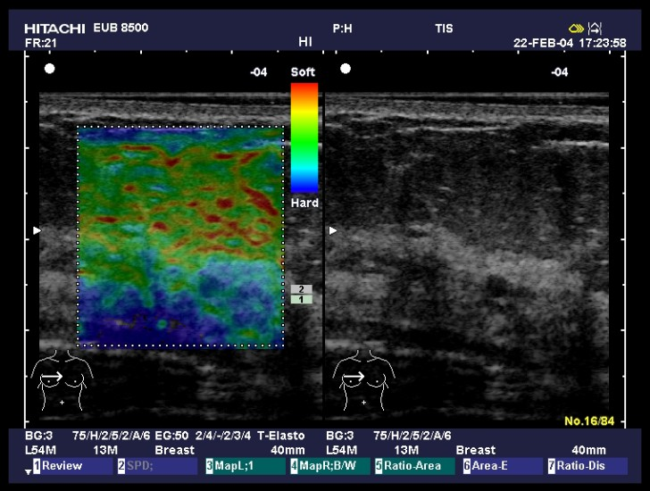
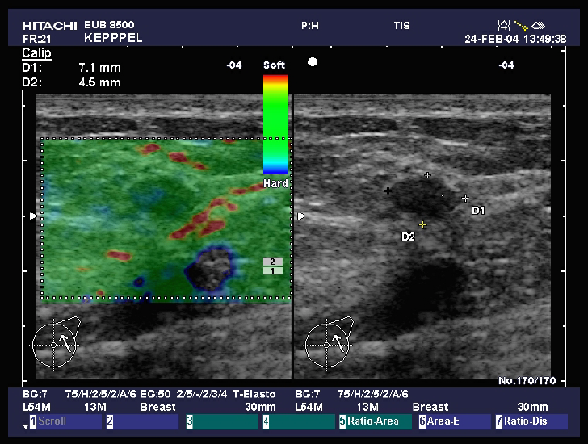
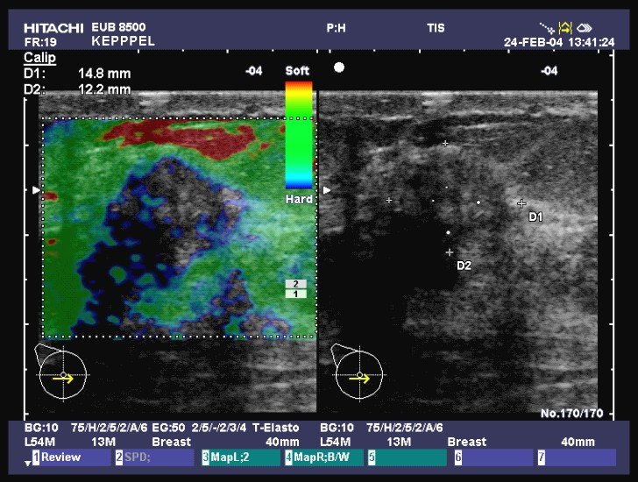
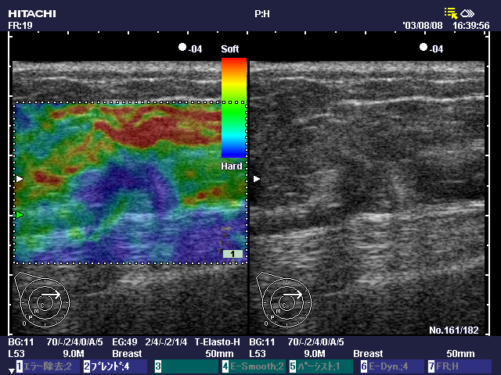
ELASTOGRAM ZDRAVÉHO PRSU
ELASTOGRAM BENIGNÍ LEZE V PRSU
ELASTOGRAM MALIGNÍ LEZE V PRSU
ELASTOGRAM MALIGNÍHO LOŽISKA V PRSU

Slide 25
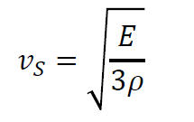
Dynamická (shear waves) elastografie
Je založena na střižných vlnách (shear waves), které vznikají jako odezva tkáně na mechanické vibrace s nízkou frekvencí a šíří se tkáněmi v příčném směru.
Zdroje vibrací: fyziologické pohyby v organismu, externí vibrátory nebo pulzy akustického tlaku vytvořené fokusovaným UZ paprskem.
Rychlost šíření střižných vln je nízká (cca 1-10 m/s) a závisí hlavně na elasticitě (E) a hustotě (ρ) tkání:
Hustota tkání (ρ) je známá: asi 1047±5 kg/m3.

Slide 26
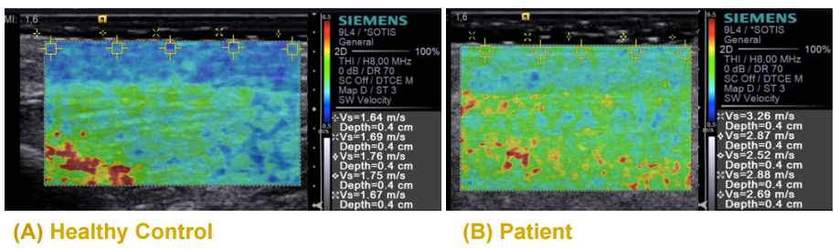
Dynamická (shear waves) elastografie
Vytvoření střižných vln pomocí akustického tlaku fokusovaného UZ paprsku.
Sondy umožňují vytvořit více fokusačních zón v různých hloubkách tkáně.
Dynamická elastografie – snímek dorsálního úseku ruky
Is it possible to distinguish “unafected” skin in scleroderma patients from healthy skin? Tânia Santiago, M Coutinho, Francesco Delgaldo, Anthony C Redmond, Da Silva JAP

Slide 27
Dynamická (shear waves) elastografie
Výhody:
Kvantitativní popis elasticity (Youngův modul).
Zobrazení v reálném čase.
Detekce milimetrových lézi a velmi přesná lokalizace.
Každý elastogram je pořízen stejným způsobem. Obrazy lze snadněji srovnávat a analyzovat (reprodukovatelnost).
Jednoduchá obsluha. Kompresi tkáně provádí přístroj dle nastavených parametrů.

Slide 28
Dynamická (shear waves) elastografie
Nevýhody:
Náročná technologie a vyšší cena. Vyžaduje ultrarychlé zobrazování a speciální UZ sondy.
Při kompresi tkáně akustickým tlakem UZ vlněni je nutné volit dostatečnou intenzitu vln, aby měly generované střižné vlny delší dosah a menší útlum.
S vyšší intenzitou UZ vln souvisí větší riziko biologických účinků UZ a konstrukční problémy (zahřívání sondy).

Slide 29
Intravaskulární elastografie
Princip měření je obdobný jako u statické ultrazvukové elastografie.
Ultrazvukový snímač se zavádí do snímané cévy v podobě katétru.
Komprese: pulsace cévy nebo intravaskulární balónek.
Detekce trombů a aterosklerotických plátů.

Slide 30
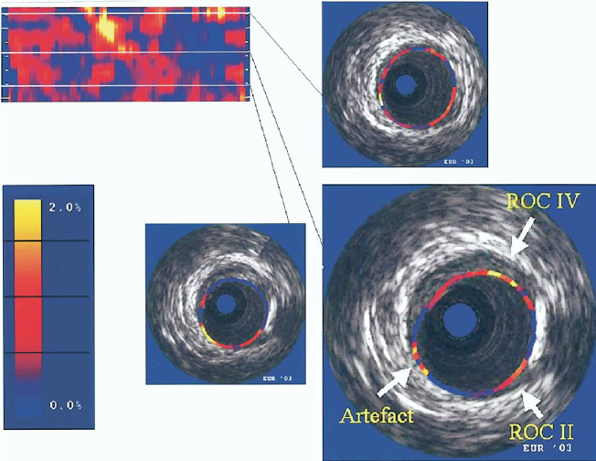
Intravaskulární elastografie
https://www.researchgate.net/profile/Antonius_Van_der_Steen/publication/7148334/figure/fig3/AS:280967580274721@1443999299981/Figure-3-In-vivo-intravascular-ultrasound-image-and-palpogram-of-a-human-coronary.png

Slide 31
Elastografie Obecné limitace
Chybné výsledky způsobují deformace vyvolané jinými silami (tlukot srdce, pulsace cév, dýchání, aj.).
Chyby způsobené v blízkosti tuhých nepohyblivých struktur (např. kosti), kde se měkká tkáň deformuje jinak než stejná tkáň v jiném místě.
Omezený dosah měření vzhledem ke krátkému dosahu kompresních sil.
Obecné limitace ultrazvuku

Slide 32
KLINICKÝ VÝZNAM
PRŮKAZ LOŽISEK NEDETEGOVATELNÝCH ANI KONVENČNÍ ULTRASONOGRAFIÍ ANI PALPACÍ
OBJEKTIVIZACE SUBJEKTIVNÍ PALPACE
DIFERENCIACE MEZI BENIGNÍMI A MALIGNÍMI LEZEMI, UMOŽŇUJÍCÍ:
- včasnou diagnostiku
- redukci biopsií
- identifikaci celé oblasti zaujaté ložiskem
POSOUZENÍ TERAPEUTICKÉHO EFEKTU
PŘES SNAHU O KVANTIFIKACI LZE VÝSLEDKY ZATÍM HODNOTIT JEN KVALITATIVNĚ

